Slide 1
Ruby语言程序设计 第一章：绪论
沃天宇 <woty@act.buaa.edu.cn>
2018-9-13

Slide 2
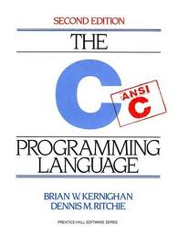


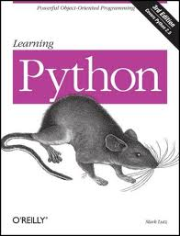
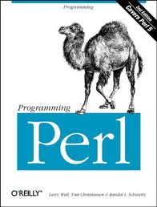


你学（接触）过的程序设计语言

Slide 3
你见过这样的程序设计语言么？
始めまして
# Output "I love Ruby"
say = "I love Ruby"
puts say
# Output "I *LOVE* RUBY"
say['love'] = "*love*"
puts say.upcase
# Output "I *love* Ruby"
# five times
5.times { puts say }
cities = %w[ London
Oslo
Paris
Amsterdam
Berlin ]
visited = %w[ Berlin Oslo ]
# Output "I still need to visit the following cities:
London
Paris
Amsterdam"
puts "I still need to visit the " +
"following cities:", cities - visited

Slide 4
内容提要
教学大纲与课程安排
程序设计语言分类
Ruby语言语言简介
基本环境配置
考核方式

Slide 5
课程基本教学大纲
第一部分：Ruby语言基础
第一章：Ruby语言概述（2学时）
程序设计语言分类回顾、面向对象程序设计语言、脚本式程序设计语言
Ruby语言出现历史，基本特征概述，程序设计实例，应用情况举例，基本开发环境配置
第二章：Ruby语言基本语法与面向对象特征（2学时）
基本控制结构、基本语句、字符串和数字等基本数据类型、表达式
类、模块和命名空间；多态与重载；变量及方法的作用域
第三章：高级特征（2学时）
集合类数据结构，数组和哈希表，基本类库应用
函数式语言特征，程序块；反射机制和元编程(metaprogramming)
第二部分：基于Ruby on Rails的Web2.0应用开发
第四章： Web概述与Ruby on Rails开发基础（2学时）
RoR基本原理，RoR工程结构，数据库O-R Mapping基本概念和技术；基于绞手架的编程
第五章： Ruby on Rails敏捷开发实践1——基本CRUD （2学时）
重点掌握活动记录集；数据模型、控制器、视图；数据增删改查操作；表单处理；数据验证；
第六章： Ruby on Rails敏捷开发实践2——对象关系（2学时）
以一个典型blog网站RoR项目为例，介绍基于MVC 的Ruby on Rails开发全过程；常用功能实现技巧（如用户管理等）；代码管理系统应用
第七章： Ruby on Rails敏捷开发实践3——AJAX（2学时）
XML处理；AJAX；Web服务；电子邮件
第八章： Web安全与新兴技术研究与应用热点（2学时）
云计算编程、Web与Ruby on Rails安全实践

Slide 6
课程安排
1-9周星期四，第6,7节14:00-15:35，(一)301
第1周：2018-9-13
第一章：Ruby语言概述、基本语法
第2周： 2018-9-20
第二章：Ruby语言面向对象特征
第3周： 2018-9-27
第三章： Ruby语言高级特征
第5周： 2018-10-11
第四章： Web概述与Ruby on Rails开发基础
第6周： 2018-10-18
第五章： Ruby on Rails敏捷开发实践1——基本CRUD
第7周： 2018-10-25
第六章： Ruby on Rails敏捷开发实践2——对象关系
第8周： 2018-11-1
第七章： Ruby on Rails敏捷开发实践3——AJAX
第9周： 2018-11-8
第八章：Web安全与新兴技术研究与应用热点、大作业演示

Slide 7
为什么要开设Ruby语言程序设计课程
完善程序设计语言类课程体系
理论：高级程序设计语言
高级语言程序设计：C/C++
面向对象与Java语言程序设计
动态类型语言、脚本化语言？
面向互联网应用开发
促进创新思维能力
衔接就业与研究生科研
Notes:
https://en.wikipedia.org/wiki/Type_system

Slide 8

为什么要开设Ruby语言程序设计课程
完善程序设计语言类课程体系
面向互联网应用开发
互联网软件开发实践中的语言
Ruby on Rails
PHP
Python Django, TurboGears
Java Spring/Struts
Apple Swift, Google Go
Scala, Erlang
Javascript/ECMAScript
促进创新思维能力
衔接就业与研究生科研
巴别塔
https://zh.wikipedia.org/wiki/File:Pieter_Bruegel_the_Elder_-_The_Tower_of_Babel_(Vienna)_-_Google_Art_Project_-_edited.jpg

Slide 9
为什么要开设Ruby语言程序设计课程
完善程序设计语言类课程体系
面向互联网应用开发
促进创新思维能力
一个下午学会，终身体会
20分钟体验 Ruby（https://www.ruby-lang.org/zh_cn/documentation/quickstart/ ）
规范 → 灵活、自由
间接需求表达 → 直接需求表达
高层次的复用（代码→组件→模式→框架→思想）
快速成熟与发展的“新”语言
Thinking in Ruby
衔接就业与研究生科研

Slide 10
为什么要开设Ruby语言程序设计课程
完善程序设计语言类课程体系
面向互联网应用开发
促进创新思维能力
衔接就业与研究生科研
招聘需求中对脚本语言的需求（python、ruby）
创业公司快速应用开发的需求
结合应用前沿（如移动互联网）的研究
脚本语言在系统管理、实验中的应用

Slide 11
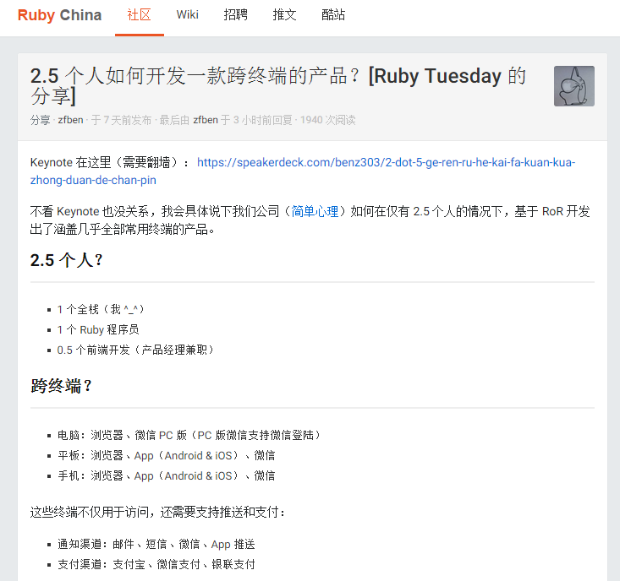
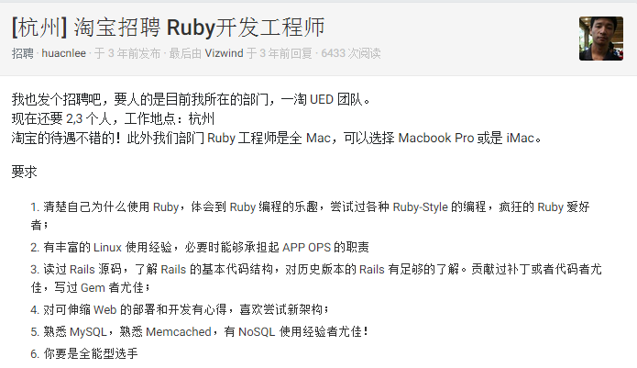

Slide 12
本课程的目的
对比严谨的工程化程序设计语言：C/Pascal
对比面向对象程序设计语言：C++/Java
学习一种高级程序设计语言
学习一种脚本式程序设计语言
学习一种面向对象的程序设计语言
学习一种动态（类型）语言
学习一种新兴的Web2.0应用开发语言和框架
体会程序设计语言的设计
深入理解面向对象思想

Slide 13
国内外相关课程
UC Berkeley RAD Lab(Reliable Adaptive Distributed Systems Laboratory)
Intro. to Web 2.0 Development Using Ruby on Rails
面向UC Berkeley本科生授课
DAVID A. PATTERSON
2007年起开设，36学时

Slide 14



网络课
edX：CS169.1x/CS169.2x: Software as a Service
Armando Fox, DAVID A. PATTERSON
SaaS、敏捷开发
https://www.edx.org/course/uc-berkeley/cs-169-1x/software-service/993
https://www.edx.org/course/uc-berkeley/cs-169-2x/software-service/1005
清华大学（反转课堂）
https://www.xuetangx.com/courses/BerkeleyX/CS169_1x/_/about

Slide 15
课程要求
先修课程
高级语言程序设计C/C++/Java
数据结构
面向对象技术

Slide 16
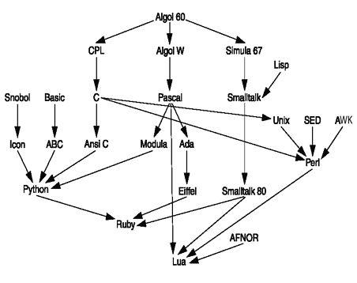
程序设计语言分类
程序设计语言
第一代：机器语言
第二代：汇编语言
第三代：高级语言
第四代：智能语言
高级语言
函数式
Lisp
命令式
C
面向对象

Slide 17
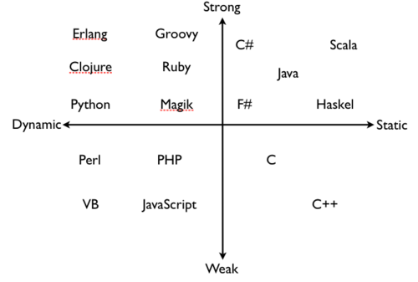
Ruby是
一种高级语言
Fortrain/C/C++/Java
一种动态语言
脚本语言（Perl，python）
解释执行
一种强类型语言
Java、Python
一种（完全的）面向对象语言
smalltalk

Slide 18

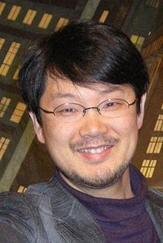
History
开发人：松本行弘（まつもとゆきひろ, Matsumoto Yukihiro, a.k.a. Matz, born 14 April 1965）
日本一家开源软件公司的程序员， 有15年的编程经验。
在工作中，他希望有一种比 Perl 强大， 比 Python 更面向对象的语言。
1993年2月，他开始设计新语言
1994年12月，发布了第一个 alpha 版本
语言定名为Ruby（红宝石）
完全开源的语言
0.95
1.0
1.2
1.4
1.6
1.8
1.9
2.0/2.1
2.2
2.3
2.4
2.5
1995
1996
1998
1999
2000
2003
2007
2013
2014
2015
2016
2017

Slide 19
Ruby语言语言特点
灵活、高效、可扩展：原型开发，敏捷开发
语法像Smalltalk一样完全面向对象、脚本執行、又有Perl強大的文字处理功能
区别于严谨的工程化程序设计语言：C/Pascal
Ruby语法冗余
for i in 1..10
puts "hello world"
end
10.times {
puts "hello world"
}
1.upto(10) {
puts "hello world"
}
(1..10).each {
puts "hello world"
}

Slide 20
Ruby语言语言特点
Object anywhere
“基本类型”是对象
语句块可以是对象
任何语句都有返回值
1.upto(10) {
puts "hello world"
}
10.times {
puts "hello world"
}
x=y=1
y=1
x=(if y==1 then y=2;end)

Slide 21
Ruby语言语言特点
“以人为本”的程序设计语言
Matz：系统设计必须强调人性化，而不是一味从机器的角度设想。“人们特别是电脑工程师们，常常从机器着想。他们认为：“这样做，机器就能运行的更快；这样做，机器运行效率更高；这样做，机器就会怎样怎样怎样。”实际上，我们需要从人的角度考虑问题，人们怎样编写程序或者怎样使用机器上应用程序。我们是主人，他们是仆人。”
它可以让你快速地用代码自然、清晰表达想法。让你的程序能很简单被编写并且在几个月后还能很容易读懂。

Slide 22
Hello World！
puts "hello world"
my_status = "happy"
puts "hello world" if my_status == "happy"
5.times { puts "hello world" }

Slide 23
Ruby语言语言特点
其他特色包括
垃圾回收
运算符重载（甚至允许重载基本类型的操作）
弱类型（动态类型 ）
运行时动态方法定义
变量无需声明
完善的类库

Slide 24
动态类型
变量赋值无需事先声明
声明 vs 定义（绑定）
可以动态改变变量类型
puts a # NameError: undefined local variable
b = 1
puts b
a = 1
a = 1.0
a = "hello world"
a = [1, 'cat', 3.14]

Slide 25
基本概念
Ruby VM(Interpreter)
Ruby（源）文件(.rb)
类（Class）
模块（Module）
变量
常量
语句
语句块
注释（行/块）
类库(.gem文件)
…

Slide 26
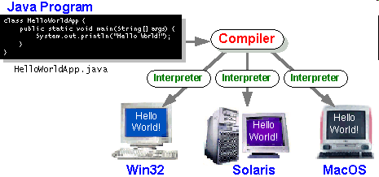
Java Programming Language
“Write once, run anywhere”
Generates byteCode
Implementation of the
Java Virtual Machine
(JVM) Spec.

Slide 27



Ruby语言
.rb
Interpreter
（Ruby VM）

Slide 28
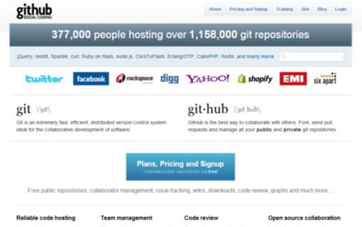

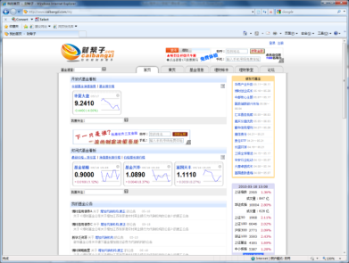
Ruby语言语言应用
Web 2.0互联网应用开发：Ruby on Rails
Who is already on Rails?
Tens of thousands of Rails applications are already live. People are using Rails in the tiniest part-time operations to the biggest companies.
caibangzi.com
http://github.com/
www.twitter.com

Slide 29

Ruby on Rails
简洁明了的结构
强大的O-R mapping/最佳MVC实践
数据模型（数据库）/数据视图/业务逻辑相分离
强大的插件支持
动态页面（Web 2.0）的支持（Ajax）
快速的开发迭代

Slide 30
学习方法
理论联系实际（动脑 + 动手）
动脑思考、整理概念
动手编程
Not to study, But to learn.
学会找学习资料
找本好书
基于Internet
对比学习
其他语言（c++/java/python）
Ruby的学习曲线
入门易，深入难

Slide 31
开发环境
Ruby v2.3以上
推荐使用：v2.5
Rails 5.2.1
命令行工具+文字编辑器+代码管理
Notepad/UltraEdit/vim
git

Slide 32
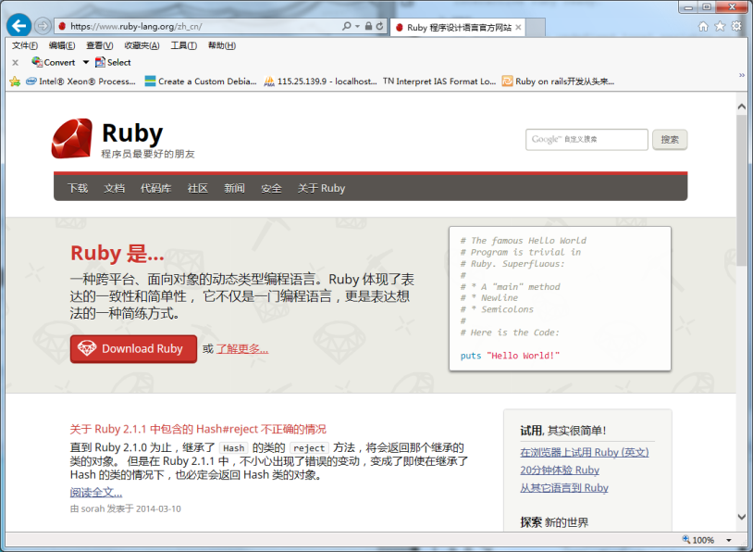
基本开发环境配置
安装Ruby
http://www.ruby-lang.org/en/downloads/
Windows
Linux (VM)
Mac
推荐使用
VirtualBox虚拟机
Ubuntu 16.04
https://rvm.io/

Slide 33
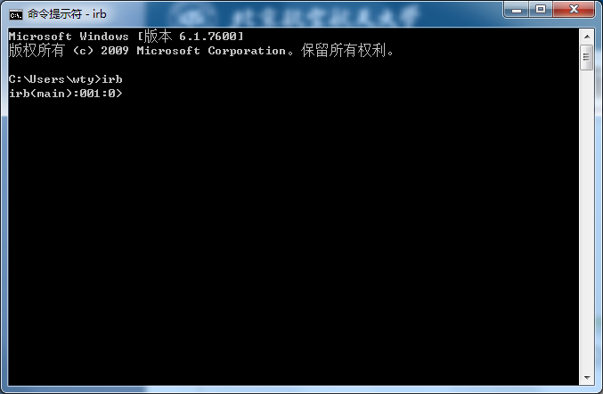
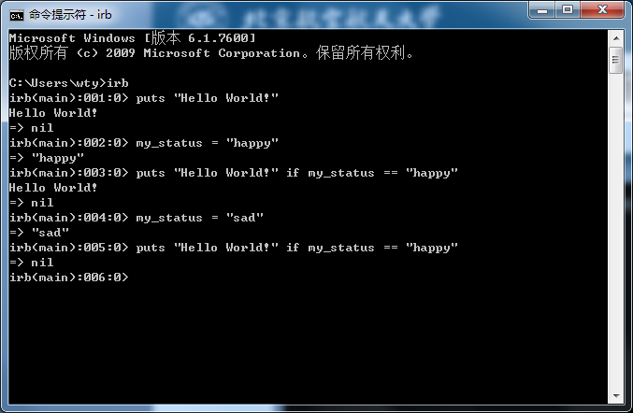
交互式解释器——irb

Slide 34
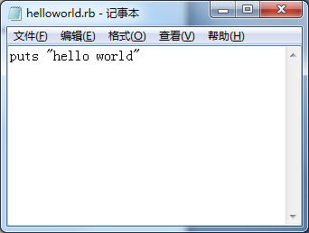
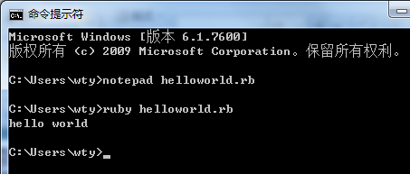
ruby解释器
.rb文件
ruby helloworld.rb

Slide 35
基本环境建设（本日任务）
熟悉Ruby语言
安装Ruby 2.5.1 for Linux/windows/Mac
在交互式ruby解释环境（irb）中编写Hello World程序
编写helloworld.rb，用ruby解释执行
尝试其他ruby语言特征
写一个程序，打印右边图形
A
AB
ABC
ABCD
ABCDE
ABCDEF
…
ABCDEFGHIJKLMNOPQRSTUVWZYZ

Slide 36
课程网站
课件发布：http://course.buaa.edu.cn上
代码管理、知识管理：
http://ruby-git.act.buaa.edu.cn/
已经为每人选课用户注册
用户名、初始口令为学号，登录后请自行修改
登录后还可以自行关联到北航统一认证账号
git代码管理库
已经为每个人建立课程作业代码库，用于提交作业和大作业代码、文档

Slide 37
考核方式
课后作业（15%）
课后编程作业，在线git提交
课堂测验（15%）
从第4次课开始，不定期课堂测验
课程设计（70%）
基于Ruby语言开发一个Web 2.0应用
选择一个指定的应用需求（稍后发布）
代码完整，可容易地部署运行（gitlab-ci），无明显bug，40%
有简明完备的设计文档、部署和使用手册，10%
有较好的人机交互体验设计与实现，10%
独立完成，不可以直接使用课件上的内容
部署访问
在互联网可访问的站点（例如heroku.com）成功部署10%
抄袭不给分；雷同作业，分数平分

Slide 38


参考资料
Ruby语言
《Ruby Cookbook中文版》
LucasCarlson & Leonard Richardson著，郑路长译，清华大学出版社
《Programming Ruby》
《RUBY语言入门教程 》
Version 1.0 ，张开川著
Ruby on Rails
《Agile Web Development with Rails》
Web开发敏捷之道(第四版)
Rails Recipes

Slide 39
网上资料
Ruby Language
http://www.ruby-lang.org/en/
Ruby China——Ruby中文社区
https://ruby-china.org/
Ruby on Rails
http://rubyonrails.org/documentation
Wikipedia: Yukihiro Matsumoto
http://en.wikipedia.org/wiki/Yukihiro_Matsumoto
Wikipedia: Ruby (programming language)
http://en.wikipedia.org/wiki/Ruby_(programming_language)

Slide 40
谢谢！
教师：沃天宇
新主楼G506
82339274
woty@act.buaa.edu.cn
助教：胡俊涛
hujuntao@buaa.edu.cn

